Slide 2
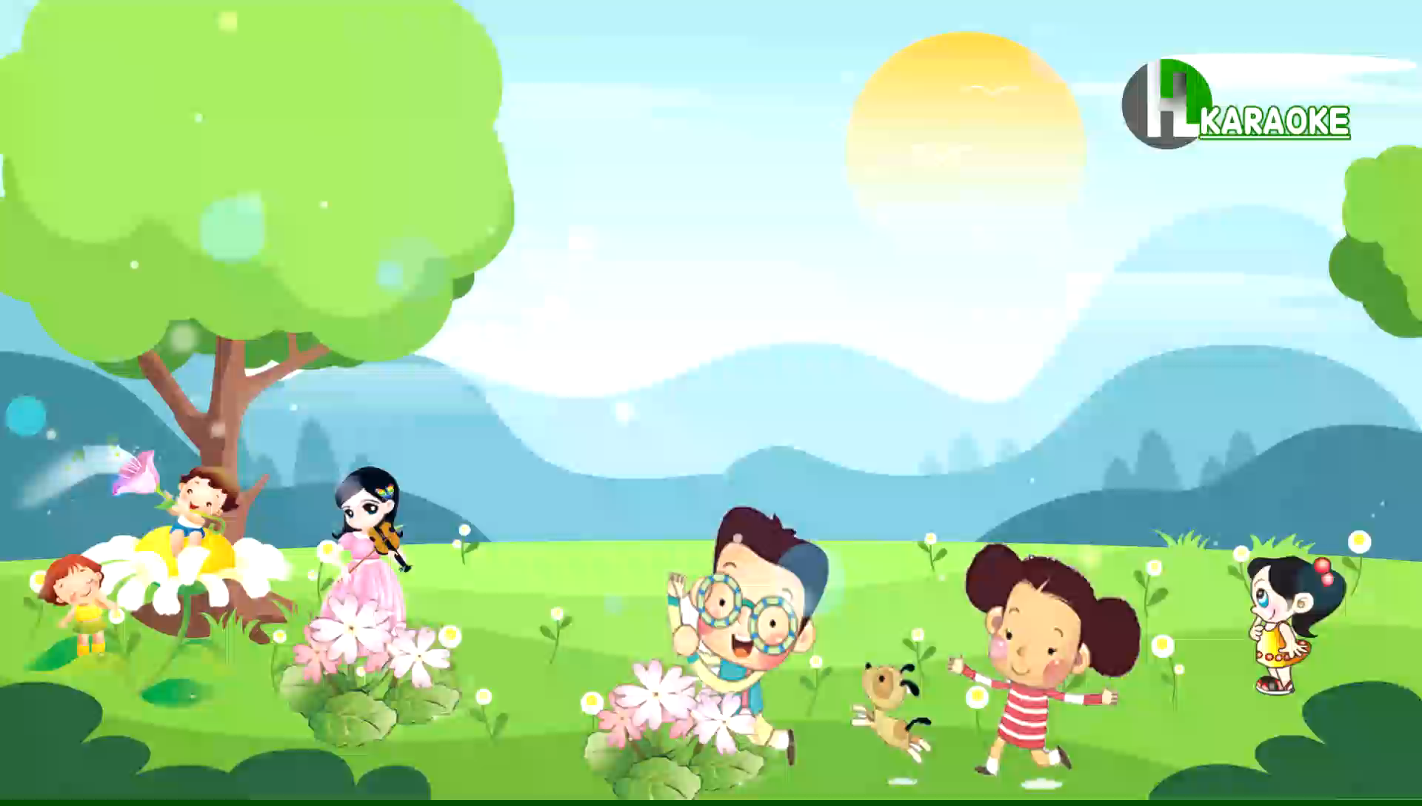

Slide 3
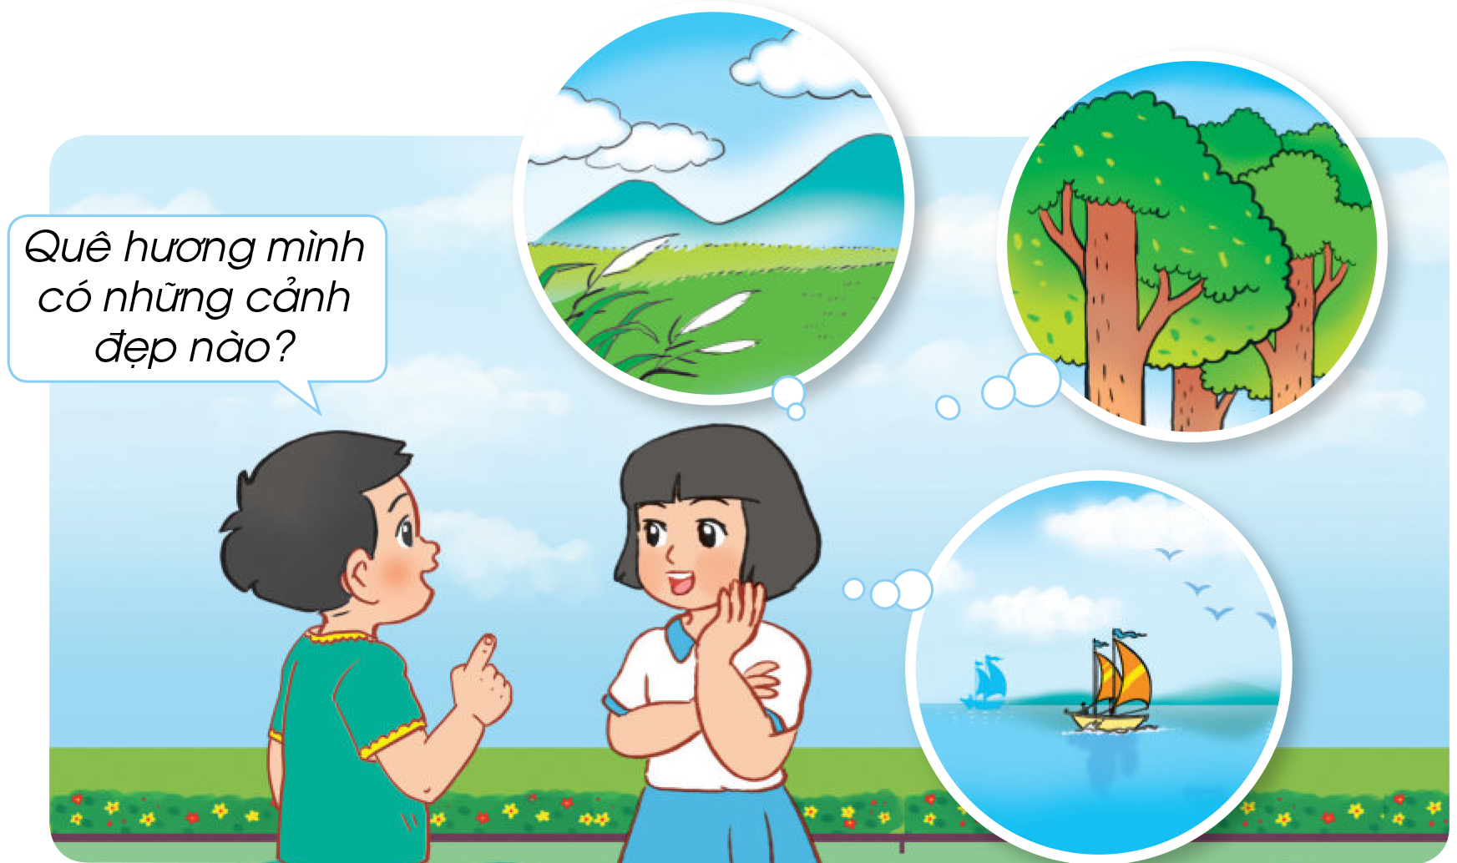
Hoạt động 1: Tìm hiểu về cảnh đẹp quê hương

Slide 4
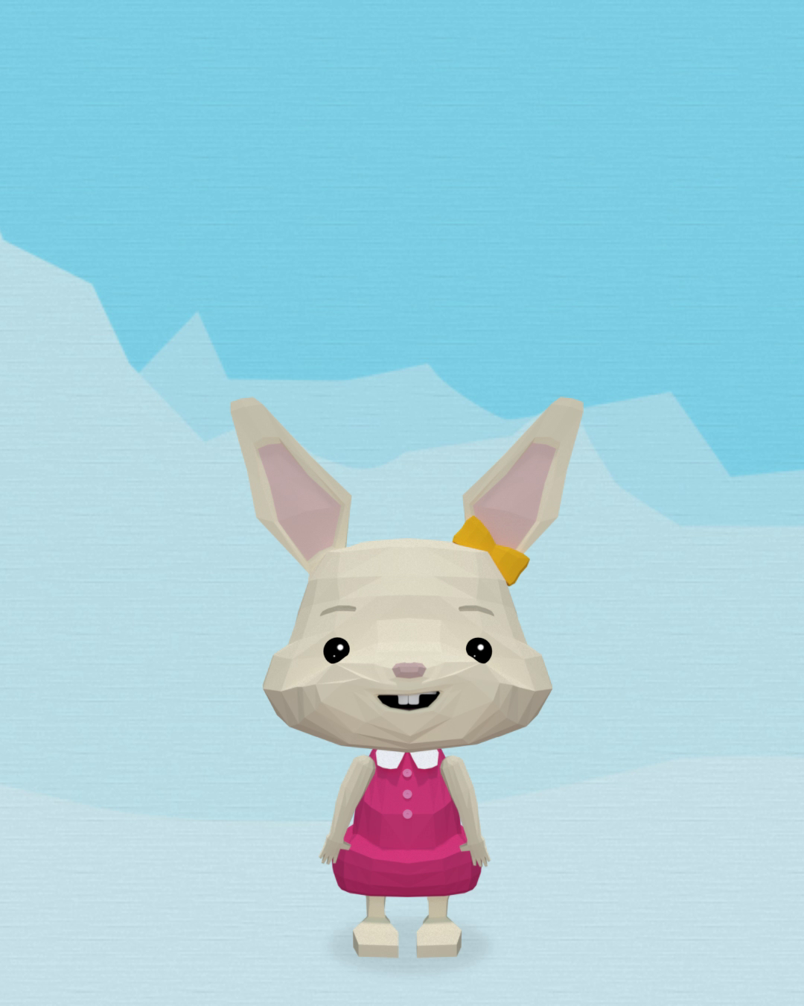

Slide 5
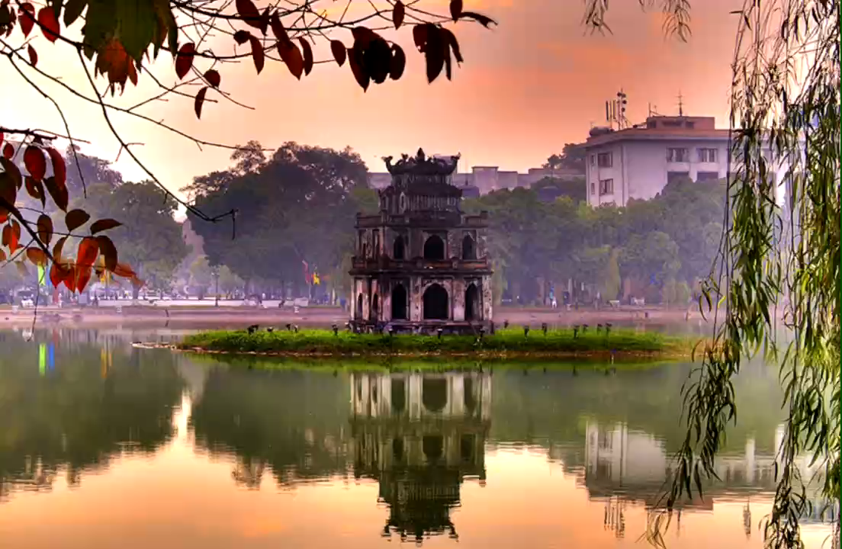

Slide 7
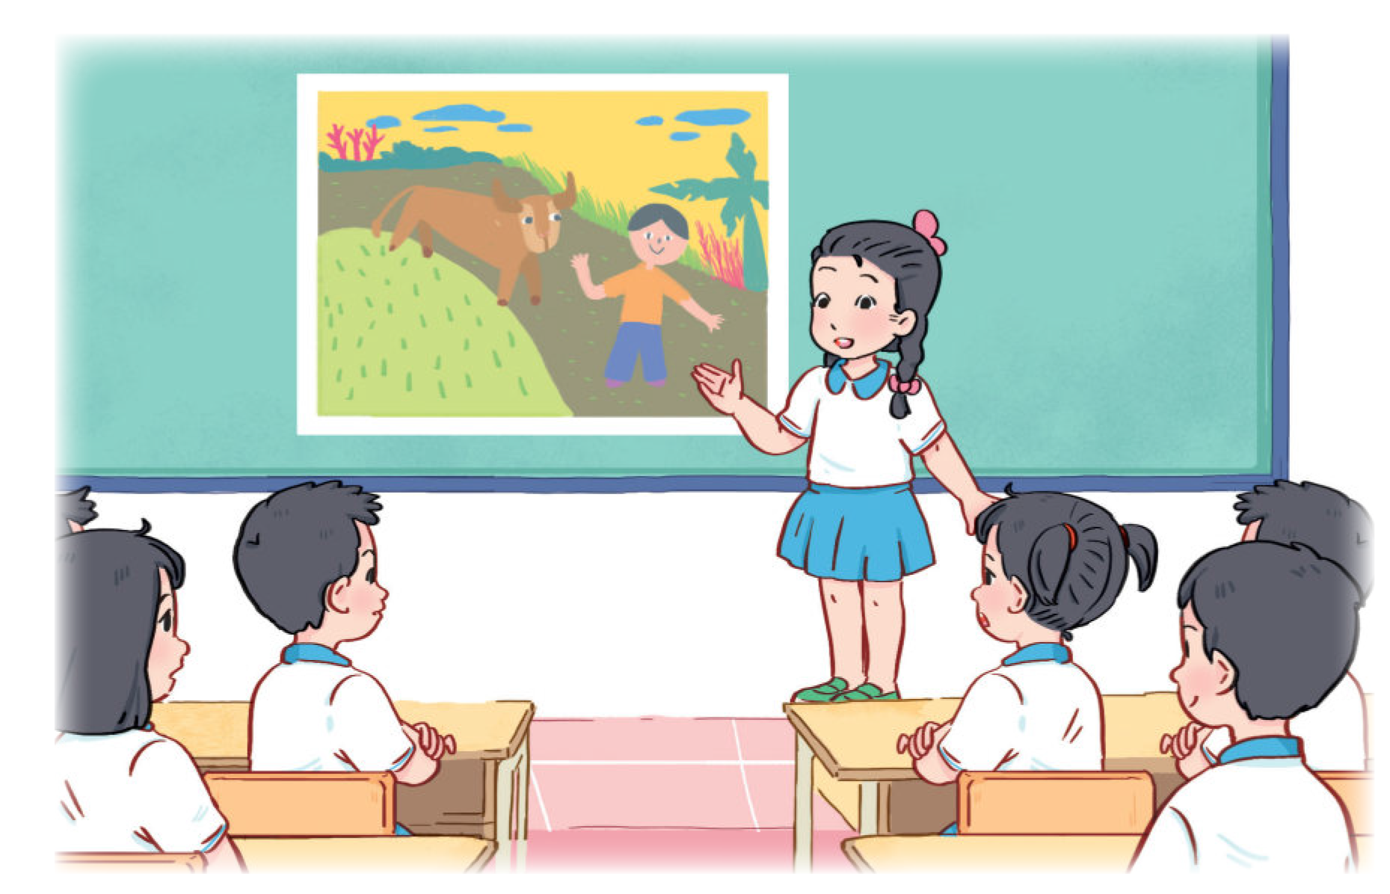
Hoạt động 2: Tập làm hướng dẫn viên du lịch

Slide 8
1. Chuẩn bị một bức tranh hoặc ảnh về cảnh đẹp mà em biết (nơi du lịch mà em đã tới) 2. Hãy giới thiệu cảnh đẹp đó có gì? 3. Cảm xúc của em thế nào?

